Slide 1

VI – Les glucides
1- Introduction
2- Monosaccharides et disaccharides
3- Polysaccharides
4- Glycoprotéines et glycolipides
5- Dérivés d’oses
6- Détection du glucose : glycémie

Slide 2

M1 Radiophysique Médicale et Génie Biomédical
INTRODUCTION
100 milliards de tonnes de CO₂ et H₂O converties en cellulose chaque année par les plantes.
Les sucres et dérivés (« hydrates de carbone ») interviennent :
molécules de réserve (amidon, glycogène)
signal de reconnaissance cellulaire
lubrifiant des articulations
fournisseur d’énergie chez les organismes non photosynthétiques

Slide 3
M1 Radiophysique Médicale et Génie Biomédical
INTRODUCTION
la formule chimique des glucides est en général C_{m}(H₂O)_{n} d’où le nom d’hydrate de carbone
on les appelle aussi saccharides
(Grec : sakkharon veut dire sucre)
on distingue :
les monosaccharides
1
les oligosaccharides
10
les polysaccharides
>10
les glucides sont chimiquement parlant :
des polyhydroxyaldéhydes
des polyhydroxycétones

Slide 4
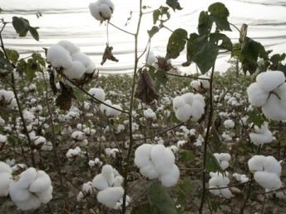
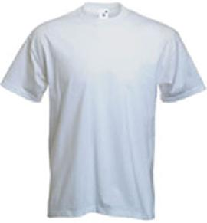
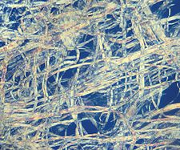

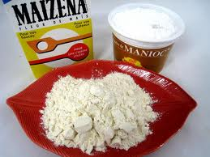
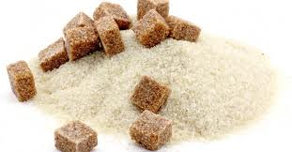
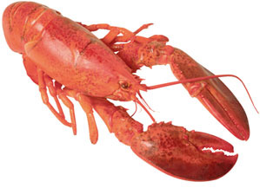
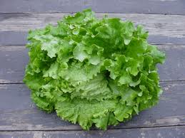
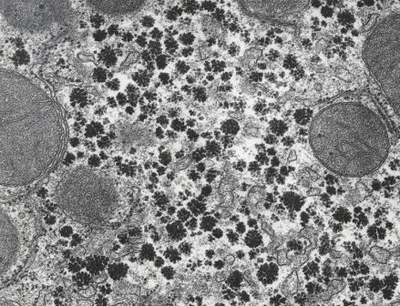
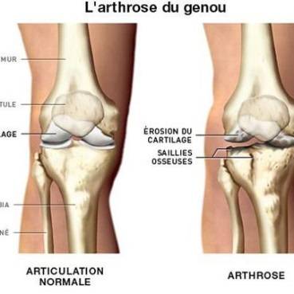
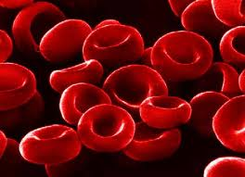
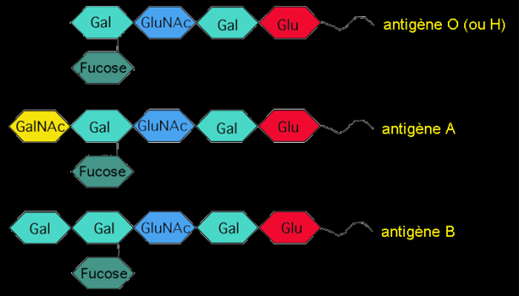
M1 Radiophysique Médicale et Génie Biomédical
INTRODUCTION

Slide 5
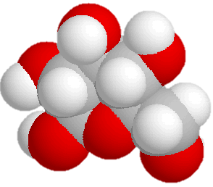
M1 Radiophysique Médicale et Génie Biomédical
INTRODUCTION
CH₂OH
O
H
H
H
HO
OH
H
OH
H
HO
glucose
C₆H₁₂O₆

Slide 6
M1 Radiophysique Médicale et Génie Biomédical
1- Monosaccharides et disaccharides
A. Deux familles de monosaccharides
Les monosaccharides sont des solides cristallins sans couleur, solubles dans l'eau et insolubles dans les solvants non polaires (pour la plupart → goût sucré).
H
H
O
C
H-C-OH
H-C-OH
C=O
Le squelette chimique des monosaccharides est une chaîne carbonée non ramifiée dans laquelle tous les carbones sont liés par simples liaisons.
H-C-OH
H-C-OH
H
H
Un des carbones est lié par double liaison à un atome d'oxygène (groupe carbonyle). Les autres carbones portent des groupements hydroxyles.
glycéraldéhyde
(aldose)
dihydroxyacétone
(cétose)

Slide 7
M1 Radiophysique Médicale et Génie Biomédical
1- Monosaccharides et disaccharides
A. Deux familles de monosaccharides
Au niveau nomenclature, les monosaccharides à 3, 4, 5, 6, 7 carbones sont appelés :
trioses, tétroses, pentoses, hexoses et heptoses.
Comme il existe des aldoses et des cétoses avec des longueurs de chaîne carbonée de 3 à 7 carbones, on les appelle :
aldotrioses, cétotrioses, aldotétroses, cétotétroses etc…

Slide 8
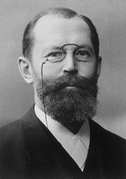
M1 Radiophysique Médicale et Génie Biomédical
1- Monosaccharides et disaccharides
B. Les monosaccharides possèdent des centres asymétriques
Cette molécule présente donc 2 (2¹) isomères optiques ou énantiomères ou stéréoisomères.
H
O
1
C
2
H-C-OH
3
H-C-OH
H
glycéraldéhyde
(aldose)
Hermann Emil Fischer (1852 – 1919)

Slide 9
M1 Radiophysique Médicale et Génie Biomédical
1- Monosaccharides et disaccharides
B. Les monosaccharides possèdent des centres asymétriques
Projections de Fisher
CHO
CHO
liaison horizontale au dessus du plan
de la feuille
*
*
H-C-OH
HO-C-H
CH₂OH
CH₂OH
liaison verticale au dessous du plan
de la feuille
D-glycéraldéhyde
L-glycéraldéhyde
D
L
Formules en perspective
CHO
R
CHO
S
CHO
CHO
*
*
H C OH
HO C H
C
H
C
OH
OH
CH₂OH
CH₂OH
H
D-glycéraldéhyde
L-glycéraldéhyde
CH₂OH
CH₂OH

Slide 10
M1 Radiophysique Médicale et Génie Biomédical
1- Monosaccharides et disaccharides
B. Les monosaccharides possèdent des centres asymétriques
3 carbones
4 carbones
5 carbones
CHO
CHO
CHO
CHO
CHO
CHO
H-C-OH
HO-C-H
H-C-OH
HO-C-H
CHO
H-C-OH
HO-C-H
H-C-OH
H-C-OH
HO-C-H
HO-C-H
H-C-OH
H-C-OH
H-C-OH
H-C-OH
H-C-OH
H-C-OH
H-C-OH
CH₂OH
CH₂OH
CH₂OH
CH₂OH
CH₂OH
CH₂OH
CH₂OH
D-glycéraldéhyde
D-érythrose
D-thréose
D-ribose
D-arabinose
D-xylose
D-lyxose
6 carbones
CHO
CHO
CHO
CHO
CHO
CHO
CHO
CHO
H-C-OH
HO-C-H
H-C-OH
HO-C-H
H-C-OH
HO-C-H
H-C-OH
HO-C-H
H-C-OH
H-C-OH
HO-C-H
HO-C-H
H-C-OH
H-C-OH
HO-C-H
HO-C-H
H-C-OH
H-C-OH
H-C-OH
H-C-OH
HO-C-H
HO-C-H
HO-C-H
HO-C-H
H-C-OH
H-C-OH
H-C-OH
H-C-OH
H-C-OH
H-C-OH
H-C-OH
H-C-OH
CH₂OH
CH₂OH
CH₂OH
CH₂OH
CH₂OH
CH₂OH
CH₂OH
CH₂OH
D-allose
D-altrose
D-glucose
D-mannose
D-gulose
D-idose
D-galactose
D-talose

Slide 11
M1 Radiophysique Médicale et Génie Biomédical
1- Monosaccharides et disaccharides
B. Les monosaccharides possèdent des centres asymétriques
3 carbones
4 carbones
5 carbones
CH₂OH
CH₂OH
CH₂OH
C=O
C=O
CH₂OH
C=O
H-C-OH
HO-C-H
C=O
H-C-OH
H-C-OH
H-C-OH
CH₂OH
CH₂OH
CH₂OH
CH₂OH
dihydroxyacétone
D-érythrulose
D-ribulose
D-xylulose
6 carbones
CH₂OH
CH₂OH
CH₂OH
CH₂OH
C=O
C=O
C=O
C=O
H-C-OH
HO-C-H
H-C-OH
HO-C-H
H-C-OH
H-C-OH
HO-C-H
HO-C-H
H-C-OH
H-C-OH
H-C-OH
H-C-OH
CH₂OH
CH₂OH
CH₂OH
CH₂OH
D-psicose
D-fructose
D-sorbose
D-tagatose

Slide 12
M1 Radiophysique Médicale et Génie Biomédical
1- Monosaccharides et disaccharides
B. Les monosaccharides possèdent des centres asymétriques
H
1
C=O
H
2
6
H-C-OH
5
C
CH₂OH
3
H
HO-C-H
OH
4
C
CHO
4
OH
H
H-C-OH
1
HO
5
C
C
H-C-OH
3
2
6
H
HO
CH₂OH
D-glucose
forme linéaire

Slide 13
M1 Radiophysique Médicale et Génie Biomédical
1- Monosaccharides et disaccharides
B. Les monosaccharides possèdent des centres asymétriques
CHO
CHO
CHO
CHO
H-C-OH
HO-C-H
HO-C-H
H-C-OH
H-C-OH
HO-C-H
H-C-OH
HO-C-H
CH₂OH
CH₂OH
CH₂OH
CH₂OH
D-glucose
L-glucose

Slide 14
M1 Radiophysique Médicale et Génie Biomédical
1- Monosaccharides et disaccharides
B. Les monosaccharides possèdent des centres asymétriques
Les oses naturels sont en général de série D
D ou L ne donnent aucune indication sur le sens de déviation de la lumière polarisée (pouvoir rotatoire)
(+) désigne les composés dextrogyres
(-) les composés lévogyres
Exemple : D(+) glucose / L(-) glucose
D(-) fructose / L(+) fructose

Slide 15
M1 Radiophysique Médicale et Génie Biomédical
1- Monosaccharides et disaccharides
C. Les monosaccharides sont retrouvés sous forme cyclique
Une fonction alcool peut réagir avec un carbonyle :
formation d’un hémiacétal
OH
R’-C=O + HO-R
*
R’-C-O-R
H
H
aldéhyde
alcool
hémiacétal

Slide 16
M1 Radiophysique Médicale et Génie Biomédical
1- Monosaccharides et disaccharides
C. Les monosaccharides sont retrouvés sous forme cyclique
H
H
1
1
C=O
C-OH
2
2
H-C-OH
Cycle à 3 atomes
H-C- O
3
HO-C-H
Cycle à 4 atomes
instable
4
H-C-OH
Cycle à 5 atomes
5
O
H-C-OH
Cycle à 6 atomes
5
6
4
1
CH₂OH
3
2
D-glucose
forme linéaire
Cycle pyrane

Slide 17
M1 Radiophysique Médicale et Génie Biomédical
1- Monosaccharides et disaccharides
C. Les monosaccharides sont retrouvés sous forme cyclique
groupements
OH
plan du sucre
droite
au dessous
gauche
au dessus

Slide 18
M1 Radiophysique Médicale et Génie Biomédical
1- Monosaccharides et disaccharides
C. Les monosaccharides sont retrouvés sous forme cyclique
H
1
C=O
H
2
6
H-C-OH
5
C
CH₂OH
3
H
HO-C-H
OH
4
C
CHO
4
OH
H
H-C-OH
1
HO
5
C
C
H-C-OH
3
2
6
H
HO
CH₂OH
D-glucose
forme linéaire

Slide 19
M1 Radiophysique Médicale et Génie Biomédical
1- Monosaccharides et disaccharides
C. Les monosaccharides sont retrouvés sous forme cyclique
H
6
5
C
CH₂OH
H
OH
4
C
CHO
OH
H
C₅
1
HO
C₄
C₆
C
C
3
2
H
OH

Slide 20
M1 Radiophysique Médicale et Génie Biomédical
1- Monosaccharides et disaccharides
C. Les monosaccharides sont retrouvés sous forme cyclique
H
6
5
C
CH₂OH
H
OH
C₆
4
C
CHO
OH
H
C₅
1
HO
C₄
C
C
3
2
H
OH

Slide 21
M1 Radiophysique Médicale et Génie Biomédical
1- Monosaccharides et disaccharides
C. Les monosaccharides sont retrouvés sous forme cyclique
H
6
C₆
5
C
CH₂OH
H
OH
4
C
CHO
OH
H
C₅
1
HO
C₄
C
C
3
2
H
OH

Slide 22
M1 Radiophysique Médicale et Génie Biomédical
1- Monosaccharides et disaccharides
C. Les monosaccharides sont retrouvés sous forme cyclique
H
C₆
6
5
C
CH₂OH
H
OH
4
C
CHO
OH
H
C₅
1
HO
C₄
C
C
3
2
H
OH

Slide 23
M1 Radiophysique Médicale et Génie Biomédical
1- Monosaccharides et disaccharides
C. Les monosaccharides sont retrouvés sous forme cyclique
CH₂OH
C₆
6
5
C
OH
H
H
4
C
CHO
OH
H
C₅
1
HO
C₄
C
C
3
2
H
OH

Slide 24
M1 Radiophysique Médicale et Génie Biomédical
1- Monosaccharides et disaccharides
C. Les monosaccharides sont retrouvés sous forme cyclique
6
6
CH₂OH
CH₂OH
6
CH₂OH
5
5
5
C O
OH
C OH
C O
H
H
H
H
H
H
H
H
C
C
C
C=O
C
C
4
1
4
4
1
OH
H
OH
H
OH
H
1
HO
OH
HO
H
HO
C
C
C
C
C
C
3
2
3
2
3
2
H
HO
H
HO
H
HO
β-D-glucopyranose
α-D-glucopyranose
Cycle pyrane
mutarotation
Cycle pyrane

Slide 25
M1 Radiophysique Médicale et Génie Biomédical
1- Monosaccharides et disaccharides
C. Les monosaccharides sont retrouvés sous forme cyclique
6
CH₂OH
H
OH
1
5
C
C O
H
H
2
H-C-OH
H
MEME COTE
4
C
C
1
3
α
OH
H
HO-C-H
HO
OH
4
C
C
H-C-OH
3
2
5
H
HO
H-C-O
6
α-D-glucopyranose
CH₂OH
L'anomère α est celui qui, en représentation linéaire, a le groupement OH porté par le carbone anomérique (C1 pour le glucose) qui se projette du même côté que le OH porté par le carbone qui définit la série (C5 pour le glucose).

Slide 26
M1 Radiophysique Médicale et Génie Biomédical
1- Monosaccharides et disaccharides
C. Les monosaccharides sont retrouvés sous forme cyclique
6
Représentation de Haworth :
• cycle horizontal et plan
• pont oxydique en arrière du plan
• numérotation des carbones dans le sens des aiguilles d’une montre
• les substituants n’appartenant pas au cycle sont placés au-dessus ou au dessous du plan en respectant la configuration des C*
• H non représentés
• OH symbolisés par un trait (ondulé pour le carbone anomérique pour signifier que le OH peut être en haut ou en bas).
CH₂OH
O
5
4
1
3
2

Slide 27
M1 Radiophysique Médicale et Génie Biomédical
1- Monosaccharides et disaccharides
C. Les monosaccharides sont retrouvés sous forme cyclique
Cyclisation du fructose
1
CH₂OH
2
CH₂OH
C=O
6
3
O
1
HO-C-H
CH₂OH
5
2
OH
4
H-C-OH
5
4
3
H-C-OH
6
CH₂OH
D-fructose D-fructofuranose

Slide 28
M1 Radiophysique Médicale et Génie Biomédical
1- Monosaccharides et disaccharides
C. Les monosaccharides sont retrouvés sous forme cyclique
Le cycle pyranose n’est pas plan !
chaise
bateau
4
O
4
1
⁴C₁
5
5
O
2
1
3
2
3
thermodynamiquement peu favorable
5
1
₄C¹ = ¹C₄
O
4
3
2
2 conformations

Slide 29
M1 Radiophysique Médicale et Génie Biomédical
1- Monosaccharides et disaccharides
C. Les monosaccharides sont retrouvés sous forme cyclique
Conformation chaise : position des substituants
O
4
5
⁴C₁
3
2
1
positions axiales
positions équatoriales
1
₄C¹
5
O
4
3
2

Slide 30
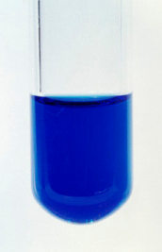

M1 Radiophysique Médicale et Génie Biomédical
1- Monosaccharides et disaccharides
D. Les oses simples sont des agents réducteurs
Les oses qui ont leur OH anomérique libre peuvent passer de la forme cyclique à la forme linéaire.
L’ose sous forme linéaire est dit réducteur : il a une fonction carbonyle libre.
O
O
=
=
+ 3 H₂O
+ Cu₂O
R-C
+ 5 OH⁻
+ 2 Cu²⁺
R-C
H
O⁻
aldéhyde
acide
L’aldéhyde est oxydé en acide et le Cu²⁺ est réduit en Cu₂O qui forme un précipité rouge (liqueur de Fehling).

Slide 31
M1 Radiophysique Médicale et Génie Biomédical
1- Monosaccharides et disaccharides
E. Propriétés chimiques des oses
Fonction hémiacétal : mutarotation
aldéhyde
H
O
=
6
C
6
CH₂OH
1
CH₂OH
hémiacétal
hémiacétal
O
O
5
OH
5
2
4
4
1
1
3
2
3
2
3
OH
4
β-D-glucopyranose
(60%)
5
α-D-glucopyranose
(40%)
CH₂OH
6
D-glucose
(0,5%)

Slide 32
M1 Radiophysique Médicale et Génie Biomédical
1- Monosaccharides et disaccharides
E. Propriétés chimiques des oses
Fonction hémiacétal : liaison osidique (ou glycosidique)
6
CH₂OH
acétal
O
O-R
5
6
4
CH₂OH
Liaison O-glycosidique
1
O
hémiacétal
alcool
2
5
3
4
OH
+ R-OH
ou
+ H₂O
1
2
6
3
CH₂OH
D-glucopyranose
O
5
acétal
4
Liaison O-glycosidique
1
O-R
3
2
α (ou β) D-glucopyranoside
Notes:
Quand le OH anomérique est lié le nom de l’ose se termine en « side » (ou « syl »)

Slide 33
M1 Radiophysique Médicale et Génie Biomédical
1- Monosaccharides et disaccharides
F. Les disaccharides
La réaction d’un hémiacétal avec une fonction alcool conduit à une fonction acétal.
Les oses portant plusieurs fonctions alcools vont pouvoir s’enchaîner les uns aux autres via des liaisons glycosidiques.
Exemple:
6
CH₂OH
O
6
6
5
CH₂OH
CH₂OH
OH
6
4
O
OH
O
CH₂OH
1
5
5
O
2
OH
O
3
4
+
4
5
1
1
HO
4
3
2
3
2
1
3
2
β-D-glucopyranose
D-glucopyranose
β-D-glucopyranosyl (1→4) D-glucopyanose

Slide 34
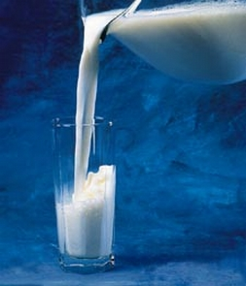
M1 Radiophysique Médicale et Génie Biomédical
1- Monosaccharides et disaccharides
G. Exemples de diholosides naturels
Lactose : β-D-galactopyranosyl (1 → 4)-D-glucopyranose
6
4
CH₂OH
O
6
Tout résidu dont le carbone anomérique est pris dans une liaison glycosidique est un oside : son nom systématique est complété des suffixes -osyl ou -osido (à l'intérieur d'une structure) ou -oside (en bout de structure).
Tout résidu dont le carbone anomérique reste libre garde son nom systématique avec la terminaison -ose.
5
4
CH₂OH
O
3
2
1
O
5
3
2
1
OH
β(1 → 4)
«réducteur»
Notes:
Le lactose est un glucide naturellement présent dans le lait des mammifères.
Le lactose est un élément important dans la nourriture des jeunes mammifères, et est souvent ajouté aux aliments des bébés ; il est également utilisé en confiserie et comme excipient en pharmacie.

Slide 35
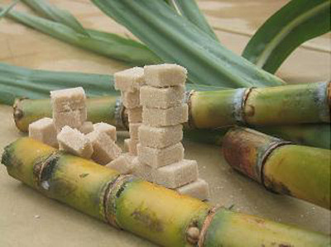
M1 Radiophysique Médicale et Génie Biomédical
1- Monosaccharides et disaccharides
G. Exemples de diholosides naturels
Saccharose : α-D-glucopyranosyl (1 → 2)-β-D-fructofuranoside
Sucre végétal
6
4
CH₂OH
O
5
3
2
α
(1 → 2)
β
6
O
«non-réducteur»
HOH₂C
O
5
2
4
CH₂OH
3
1

Slide 36
M1 Radiophysique Médicale et Génie Biomédical
2- Polysaccharides
A. Introduction
En fonction de leur taille on les classe:
- en oligoholosides (ou oligosaccharides) pour les plus petits (constitués de quelques oses)
- en polyholosides ou polysaccharides pour les plus gros (jusqu'à plusieurs milliers d'oses associés)
Dans tous les cas les oses sont associés entre eux par une liaison osidique ou glycosidique faisant systématiquement intervenir le OH porté par un carbone anomérique.

Slide 37
M1 Radiophysique Médicale et Génie Biomédical
2- Polysaccharides
B. Amidon et glycogène
D-glucopyranoses liés entre eux par des liaisons α (1→4) avec des ramifications par des liaisons α (1→6).
…
…
…
Notes:
L'amidon se trouve dans les organes de réserves de nombreuses plantes comme les graines (en particulier les céréales et les légumineuses), les racines, les tubercules et rhizomes (pomme de terre, patate douce, manioc, etc.) ; dans ce cas il est appelé fécule.
Il sert aussi à la fabrication de plastiques biodégradables.

Slide 38
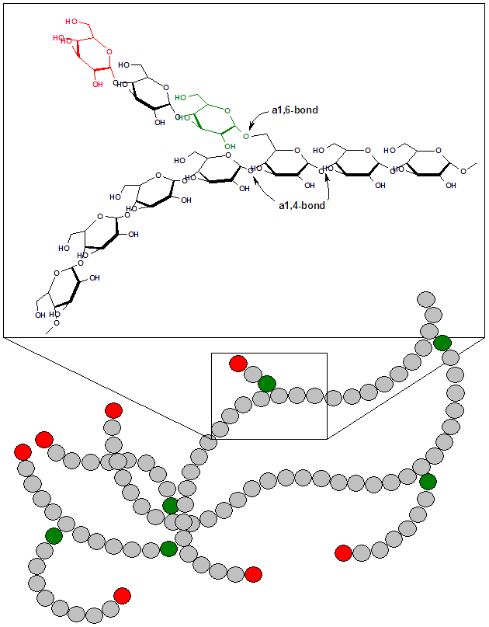
M1 Radiophysique Médicale et Génie Biomédical
2- Polysaccharides
B. Amidon et glycogène
Source: Wikipedia

Slide 39
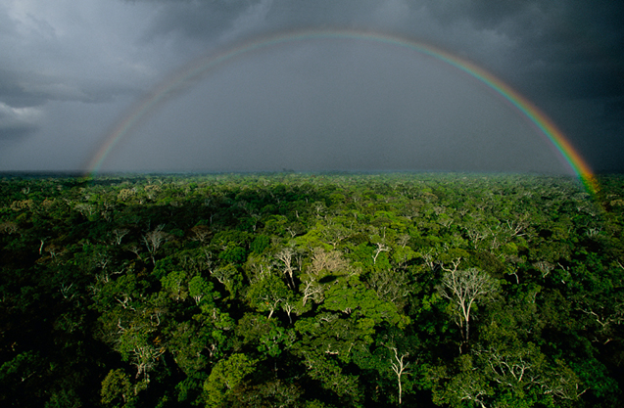
M1 Radiophysique Médicale et Génie Biomédical
2- Polysaccharides
C. Cellulose et chitine
Cellulose : (β-D-glucopyranosyl (1 → 4)-β-D-glucopyranose)_{n}
La seule différence avec l’amylose vient de l’anomérie de la liaison glycosidique.
La cellulose est la matière organique la plus abondante sur terre.
Notes:
Amylose= stock d’énergie alors que la cellulose ne peut pas être digérée par l’homme,

Slide 40
M1 Radiophysique Médicale et Génie Biomédical
3- Les glycoprotéines et glycolipides
A. Les glycoprotéines
Les glycoprotéines résultent de l’association d’oses et de protéines.
protéines O-glycosylées :
liaison O-glycosidique entre l’hémiacétal d’un ose et l’hydroxyle d’un résidu Ser ou Thr
protéines N-glycosylées :
liaison N-glycosidique entre l’hémiacétal d’un ose et le -NH₂ de la fonction amide d’un résidu Asn.
oligosaccharide
oligosaccharide
6
6
4
CH₂OH
4
CH₂OH
O
O
Ser
Asn
NH
NH
5
5
O-CH₂-CH
1
NH-C-CH₂-CH
3
2
1
3
2
ll
NH
l
C=O
l
CH₃
C = O
NH
l
C=O
l
CH₃
O
C = O
N-acétyl-β-D-galactopyranosamine
N-acétyl-β-D-glucopyranosamine

Slide 41
M1 Radiophysique Médicale et Génie Biomédical
3- Les glycoprotéines et glycolipides
A. Les glycoprotéines
Glycéro-glycolipides
6
4
CH₂OH
O
O
5
ll
3
2
1
CH₂-O-C
6
4
CH₂OH
O
CH-O-C
O
ll
5
O
3
1
O-CH₂
2
Sphingo-glycolipides
HO
6
HO-CH₂-CH=CH
Sphingosine
4
CH₂OH
O
H-C-NH-C
5
ll
3
1
O-CH₂
O
2
Les cérébrosides sont des lipides membranaires, notamment présent dans le tissu nerveux et cérébral.
b-D-galactose
Galactococérébroside

Slide 42
M1 Radiophysique Médicale et Génie Biomédical
4- Dérivés naturels des oses
Dérivés d’oses d’intérêt biologique
Alditols
H
O
=
C
CH₂OH
1
1
6
HOH₂C
2
2
5
O
4
1
=O
3
3
4
4
3
2
OH
OH
5
5
CH₂OH
CH₂OH
6
6
D-glucitol
(sorbitol, édulcorant)
Acide L-ascorbique
(Vitamine C)
D-glucose
Notes:
Édulcorant (2 fois moins sucrant que le glucose), laxatif lorsque consommé à haute dose
métabolisé lentement par l'organisme et apporte peu de calorie

Slide 43
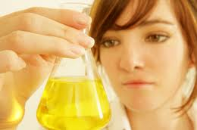
M1 Radiophysique Médicale et Génie Biomédical
5- Détection du glucose : glycémie
XIXème siècle et avant :
Le glucose présent dans l’urine et signe de diabète était décelé par les médecins qui gouttaient les urines.

Slide 44
M1 Radiophysique Médicale et Génie Biomédical
5- Détection du glucose : glycémie
Début XXème siècle :
Le glucose présent dans l’urine et signe de diabète a été dosé par la technique de la liqueur de Fehling.
O
O
=
=
+ 3H₂O
+ Cu₂O
R-C
+ 5OH⁻
+ 2Cu²⁺
R-C
H
O⁻
aldéhyde
acide

Slide 45
M1 Radiophysique Médicale et Génie Biomédical
5- Détection du glucose : glycémie
Pendant les années 80 :
Détermination de la concentration en glucose par la méthode de la glucose oxydase :
glucose oxydase
Glucose + H₂O + O₂ ➔ acide gluconique + H₂O₂
2 H₂O₂ + phénol + amino-4-antipyrine ➔ quinone + 4 H₂O
peroxydase

